Slide 1
IP Camera에서 Onvif 구현
김성일
ksil0319@gmail.com
2011년 KELP 11월 세미나

Slide 2
Agenda
1. Onvif의 필요성
2. Onvif 구현 범위
3. Onvif 구현
4. Onvif의 현재 모습

Slide 3
영상 감시 시스템의 분류
실시간 감시
Camera + Monitor
저장 감시
Camera + Storage
원격 감시
Camera + Transmitter + Monitor
실시간/원격 + 녹화 감시

Slide 4
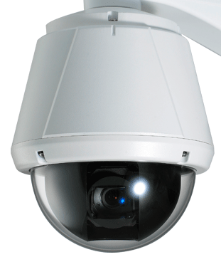
Analog Security System
전송수단 : Composite / Coaxial Cable
SDI/HD-SDI Cable
Protocol : BT.656 or SMTPE
표준 Protocol이 정립되어 있어 제조사
와 상관 없이 기기의 연결이 가능함

Slide 5
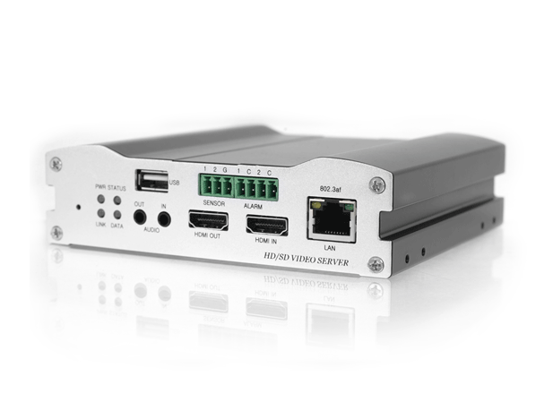
IP Security System
전송수단 : RJ45 Cable (LAN Cable)
Protocol : 제조사 마다 다름
표준 Protocol이 정립되어 있지 않아 제조사가 다를 경우 기기 연결이 보장이 안됨

Slide 6
Onvif VS PSIA
 | Onvif | PSIA
Member | 341 | 89
Conformant Product | 1238 | 146
Architecture | SOAP Based (Simple Object Access Protocol) | REST Based (Representational State Transfer)
Media Protocol | RTSP

Slide 7
Onvif
Open Network Video Interface Forum
2008년 11월 25일 설립
초기 주도 업체 : Axis, Bosch, Sony
현재 Core Spec 2.1 (2011년 6월) Release
Test Tool 제공 (Onvif 가입 Member)
Onvif Test Tool 이외에 몇가지 SW 존재

Slide 8
Onvif 흐름도
NVT
NVC
Discovery(Probe,Multicast)
Probe에 대해Entry Point 포함 응답
Entry Point접근하여 Capabilities ,
각 Service의 Entry Point 전달
Media에 대한 설정후
RTSP URL 요청및 전달
RTSP Streaming

Slide 9
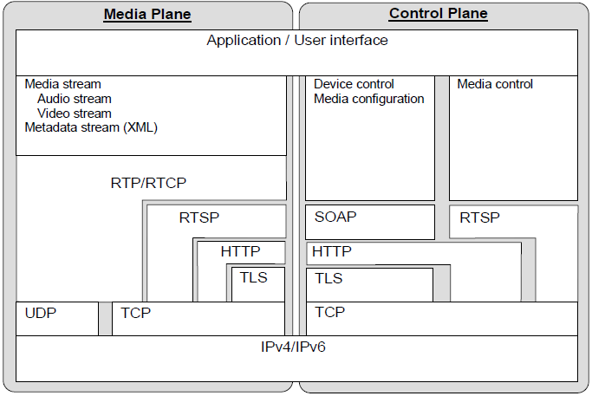
Onvif
출처 : Onvif Core Spec 2.0 Page 33

Slide 10
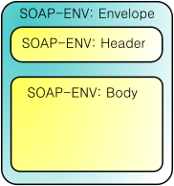
SOAP
SOAP은 XML을 근간으로 헤더와 바디를
조합하는 디자인 패턴으로 설계되어 있다.
「헤더」는 선택사항으로 반복이나 보안 및
트랜젝션을 정보로 하는 메타 정보를 가지고 있다.
「바디」부분은 주요한 정보인 정보를 가지고 있다.
출처 : http://ko.wikipedia.org/wiki/SOAP

Slide 11
Onvif - Device
NVT
Network Video Transmitter
NVC
Network Video Client
NVD
Network Video Display
NVS
Network Video Storage
NVA
Network Video Analystic

Slide 12
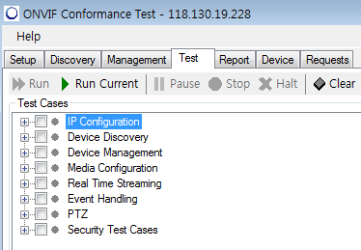
Onivf - Scope
IP Configuration
Device Discovery
Device Management
Device IO
Imaging Configuration
Media Configuration
Real-time streaming
Event Handling
PTZ control
Video Analytics

Slide 13
Onvif - IP Configuration
IPv4
Static
DHCP
Link Local
IPv6
Static
Stateful Address Autoconfiguration
Stateless Auto Configuration

Slide 14
Onvif - Device Discovery
WS-discovery based
Hello
Probe
Bye

Slide 15
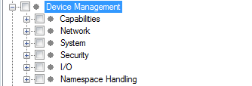
Onvif - Device Management
Capabilities
Network
System
Security
I/O

Slide 16
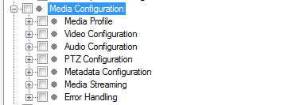
Onvif - Media Configuration
Media Profile
Video Configuration
Audio Configuration
PTZ Configuration
Metadata Configuration

Slide 17
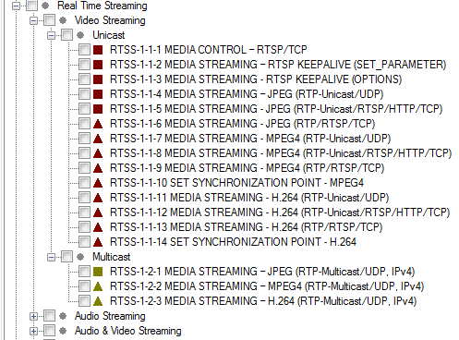
Onvif - Streaming
RTSP
UDP/TCP/HTTP
Multicast
Video
JPEG
H264
MPEG
Audio
G.711
AAC
G.726
Metadata
PTZ
Event

Slide 18
Onvif - gSoap
WSDL
Header
wsdl2h
soapcpp2
Code 구현
Skeleton Code
개발 Tools

Slide 19
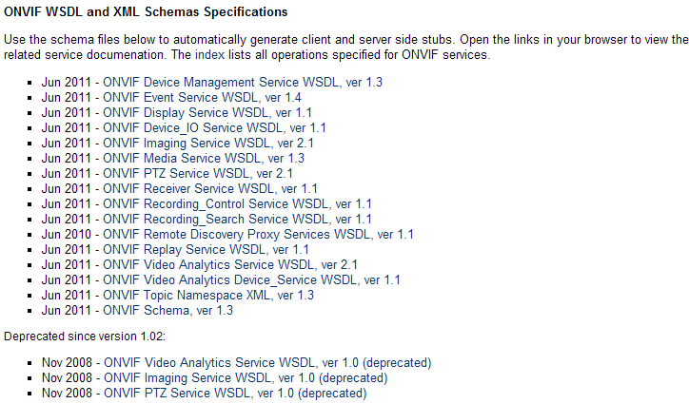
Onvif – WSDL 구하기
http://www.onvif.org/Documents/Specifications.aspx 에서 다운 로드 가능

Slide 20
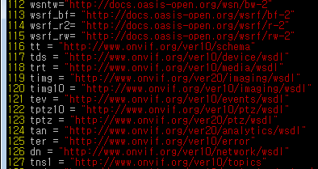
Onvif – namespace 보강
gSoap 설치시 생성된 typemap.dat 로 부터 Onvif의 Namespace를 보강함
보강하지 않을경우 ns#식으로 코드가 생성됨

Slide 21
Onvif – Header 파일 생성
여러 개의 WSDL 파일로 부터 하나의 Header를 생성

Slide 22
Onivf – Header 파일 보정
Security 추가
struct SOAP_ENV__Header
{
struct _wsse__Security *wsse__Security;
};
Event Enum 보정
enum wsse__FaultcodeEnum 에서 wsse__FaultcodeEnum__ 제거

Slide 23
Onvif – Source Code 생성
soapcpp2 -n -L -S -c -I /usr/local/share/gsoap/import ../onvif.h -ponvif

Slide 24
Onvif – 중간 결과물

Slide 25
Onvif – 중간 결과물 정리 1/2
OnvifStub.h 를 onvif_service.c로 복사
“Server-Side Operations” 위로 삭제

Slide 26
Onvif – 중간 결과물 정리 2/2
“Server-Side Skeletons to Invoke” 아래로 삭제
실제 코드 구현

Slide 27
Onvif – 3rd 업체 구현 상황
대부분의 업체가 v1.0 기준으로 구현되어 있음
구현 범위가 너무 많아 Full Spec 구현된 업체 거의 없음(Axis는 Full Spec으로 구현되어 있음)
BackAudio Channel의 경우 Axxon만 구현되어 있음 (MileStone은 연말에 구현 예정)
Event에 대한 복잡도에 따라 각 업체마다 구현이 다름 -> 호환성 부족 발생
NVC 업체가 구현에 소극적임

Slide 28
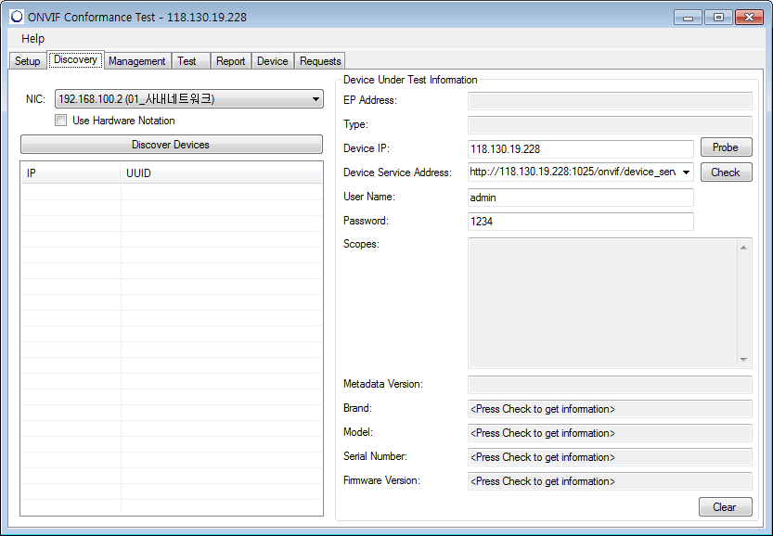
Onvif – Test Tool
Onvif 가입후 사용 가능 - 필수

Slide 29
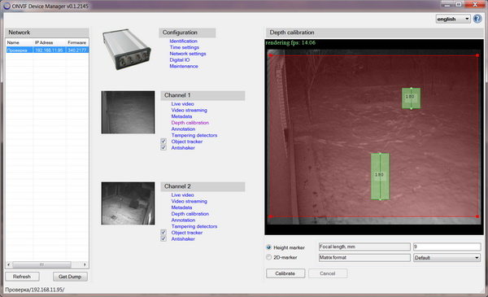
Onvif – Onvif DM
http://synesis.ru/en/surveillance/onvifdm

Slide 30
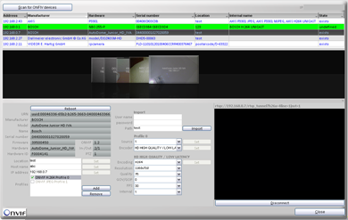
Onvif - SiONVIFManagementTool
http://www.server001.net/PUBLIC/ONVIF.HTML

Slide 31
Onivf – Q&A

